Slide 1
Giải thuật
Tìm Kiếm, Sắp Xếp
Tạ Hoàng Thảo Vy
Notes:
Đề 06: Thiết kế và cài đặt một ứng dụng cho phép “chạy” trực quan một giải thuật viết bằng ngôn ngữ C hoặc Java. Giới hạn trong các giải thuật tìm kiếm, sắp xếp. Cài đặt ít nhất hai giải thuật sắp xếp, ít nhất 2 giải thuật tìm kiếm.

Slide 2
1
Giới thiệu
Phương án thực hiện và thiết kế chương trình
Agenda
2
Tính năng kỹ thuật
Các tính năng cơ bản của chương trình
3
Kiến trúc phầm mềm
Cấu trúc Class của phần mềm
4
Ứng dụng
Các màn hình của ứng dụng
5
Demo
Videoclip
6
Questions/Answers
Câu hỏi/ Trả lời

Slide 3
Giới thiệu
Phương án thực hiện
Thiết kế chương trình

Slide 4

Phương án thực hiện
Framework: Java Swing
Ngôn ngữ: Java

Slide 5


Thiết kế chương trình
ArrayGUI
SortAlgorithm Selection Sort Quick Sort
SearchAlgorithm
Linear Search, Binary Search
Notes:
Mỗi phần tử trong mảng ứng với một đối tượng JLabel
Class ArrayGUI lưu trữ thông tin của mọi phần tử và chứa các phương thức cho phép hiển thị trực quan khi chọn một phần tử bất kỳ hay trao đổi hai phần tử nào đó (sử dụng multi-thread)
Class SortAlgorithm thực hiện giải thuật sắp xếp, chứa đối tượng ArrayGUI. Khi cài đặt giải thuật sắp xếp sẽ thực hiện kế thừa từ lớp này. Giải thuật sắp xếp cài đặt: Selection Sort, Quick Sort
Class SearchAlgorithm thực hiện giải thuật tìm kiếm, chứa đối tượng ArrayGUI. Khi cài đặt giải thuật tìm kiếm sẽ thực hiện kế thừa từ lớp này. Giải thuật tìm kiếm cài đặt: Linear Search, Binary Search.

Slide 6
Tính năng kỹ thuật

Slide 7
Tính năng
Giải thuật Sắp xếp & Tìm kiếm
- Cho phép người dùng:
+ Chọn số lượng phần tử (Min: 5, Max: 15)
+ Thay đổi tốc độ “chạy”
+ Giải thật tương ứng + Hiển thị các bước thuật toán tương ứng
Notes:
Cho phép người dùng chọn số lượng phần tử (tối thiểu: 5, tối đa: 15), đồng thời các giá trị của phần tử sẽ được random ngẫu nhiên hoặc do người dùng nhập/thay đổi.
Cho phép người dùng thay đổi tốc độ của quá trình “chạy” thuật toán
Cho phép người dùng chọn các giải thuật tương ứng, nhấn Bắt đầu để thực hiện “chạy” thuật toán.
Đối với mỗi thuật toán sẽ có một đoạn mã nguồn C/C++, trong khi thuật toán đang chạy, bên cạnh việc hiện thị trực quan về các phần tử, sẽ hiện thị thuật toán hiện đang chạy đến bước nào của đoạn mã nguồn đó.

Slide 8
Kiến trúc phần mềm

Slide 9
Kiến trúc phần mềm
Algorithm
Class kế thừa
Phương thức
Search Algorithm
SortAlgorithm
initialize() & execute()
Jlable
Jlist <String> & chooseLine
Algorithm
Thuật toán sắp xếp
Thuật toán tìm kiếm
SelectionSort
QuickSort
LinearSearch
BinarySearch
Notes:
Class Algorithm dùng để chạy mô phỏng thuật toán, thực hiện đọc mã nguồn mẫu từ file .txt thông thường. Các class SearchAlgorithm và SortAlgorithm kế thừa từ lớp này. Tiếp đến các thuật toán sắp xếp (cụ thể là SelectionSort và QuickSort) và các thuật toán tìm kiếm (cụ thể là LinearSearch và BinarySearch) sẽ kế thừa từ các lớp này. Đối với thuật toán BinarySearch, trước khi tiến hành chạy mô phỏng sẽ có thao tác sắp xếp lại dữ liệu.
Class Algorithm có hai phương thức quan trọng là initialize() để cấu hình một vài thông số cần thiết trước khi chạy mô phỏng và execute() để thực hiện chạy mô phỏng. Lớp Algorithm cung cấp một số phương thức (như di chuyển JLabel, …) để dễ dàng hơn trong việc hiện thị trực quan thuật toán.
Ngoài ra, class Algorithm còn quản lý một đối tượng JList<String> để hiển thị mã nguồn thuật toán, cung cấp phương thức chooseLine để chọn một dòng bất kỳ (để hiển thị xem trình mô phỏng đã chạy được tới bước nào của mã nguồn).
Mã nguồn mẫu được đặt trong thư mục Algorithm.

Slide 10
Kiến trúc phần mềm
MainForm
ArrayGUI
Configuration
JFrame
UI: Jlabel của Java Swing
SwapElement
highlightElement
unHilightElement
ranomData
Signleton
JLabel
Notes:
Class MainForm kế thừa từ JFrame, là form chính của chương trình.
Class ArrayGUI chứa thông tin dữ liệu của một mảng dữ liệu một chiều (bao gồm thông tin về UI – sử dụng JLabel của Java Swing). ArrayGUI cung cấp các phương thức thao tác trên dữ liệu cũng như về UI, một số hàm như swapElement để trao đổi hai phần tử, highlightElement và unHighlightElement để đánh dấu cho một phần tử ở vị trí bất kỳ, hay randomData để tạo dữ liệu mảng random.
Khi tiến hành chạy mô phỏng sẽ chạy trên thread riêng so với thread chính của chương trình.
Lớp Configuration sử dụng mẫu thiết kế Singleton, ở đây có thể thay đổi các giá trị tốc độ chạy mô phỏng hay kích thước của các phần tử JLabel, …

Slide 11
Ứng dụng

Slide 12
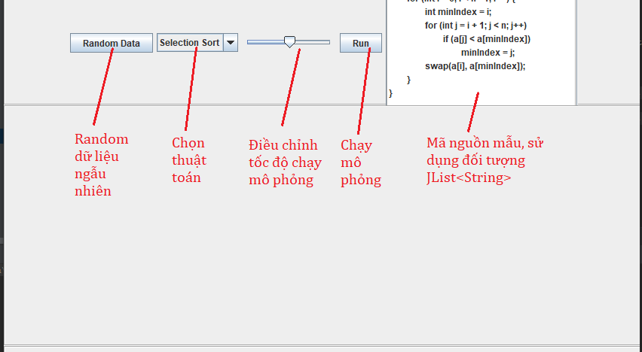
Màn hình chính
Notes:
Màn hình chính của ứng dụng

Slide 13
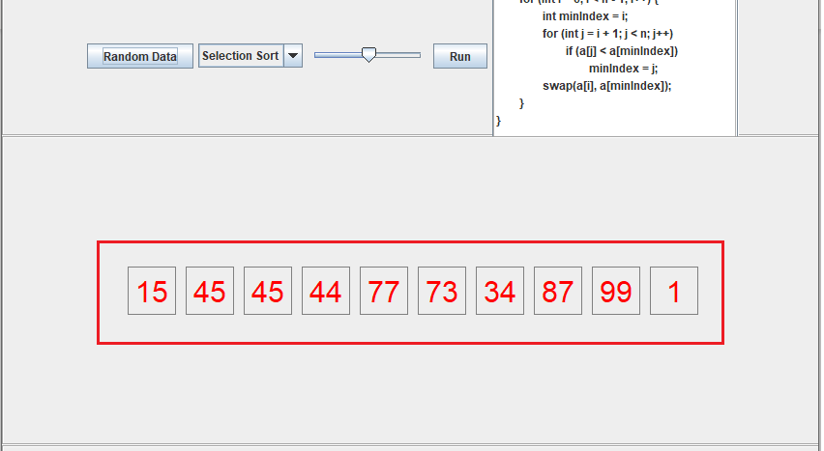
Random dữ liệu
Khi nhấn JButton “Random Data”
Notes:
Random dữ liệu ngẫu nhiên (khi nhấn JButton “Random Data”)

Slide 14
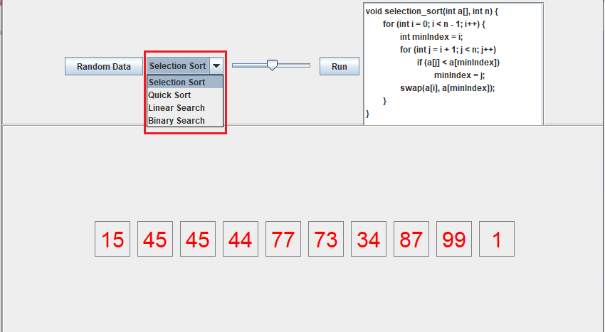
Chọn thuật toán
Notes:
Chọn thuật toán mô phỏng

Slide 15
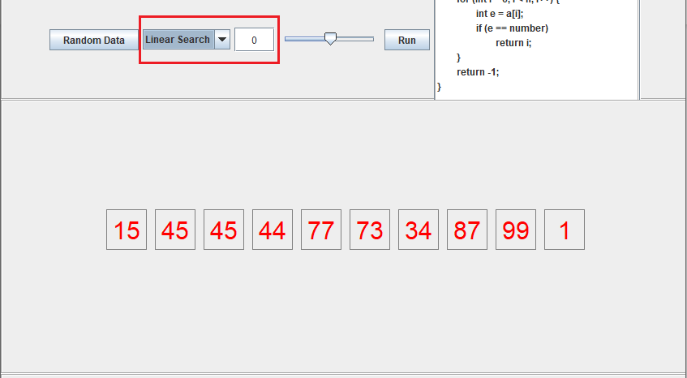
Hiển thị TextBox
Để nhập giá trị của phần tử cần tìm kiếm
Notes:
Khi chọn các thuật toán tìm kiếm, sẽ hiển thị thêm một ô Text Box để nhập giá trị của phần tử cần tìm kiếm

Slide 16
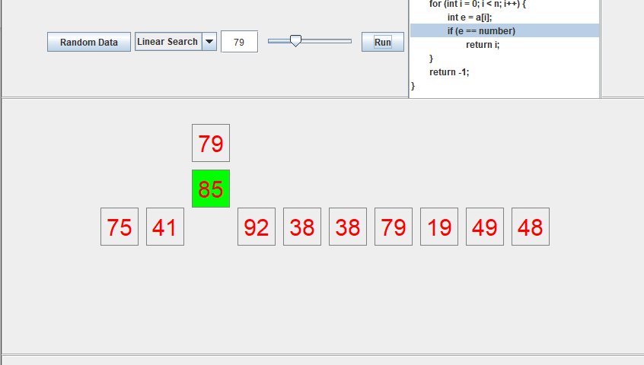
LinearSearch
Vùng mã nguồn đang chọn tới dòng so sánh
Notes:
Giao diện chạy thuật toán LinearSearch
Đang trong quá trình chạy thuật toán, vùng mã nguồn đang chọn tới dòng so sánh

Slide 17
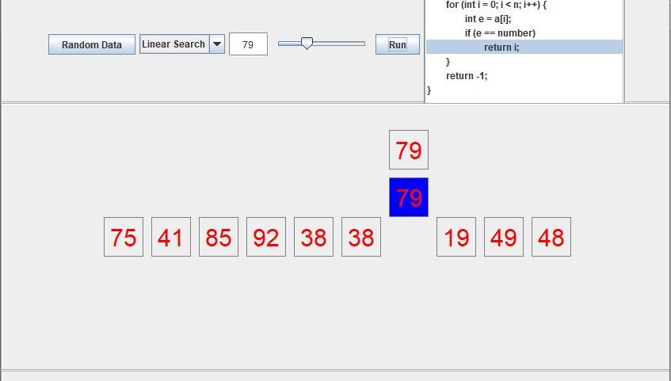
Tìm thấy phần tử
Vùng mã nguồn đang chọn tới dòng “return i;”
Notes:
Đã tìm thấy phần tử, vùng mã nguồn đang chọn tới dòng “return i;”

Slide 18
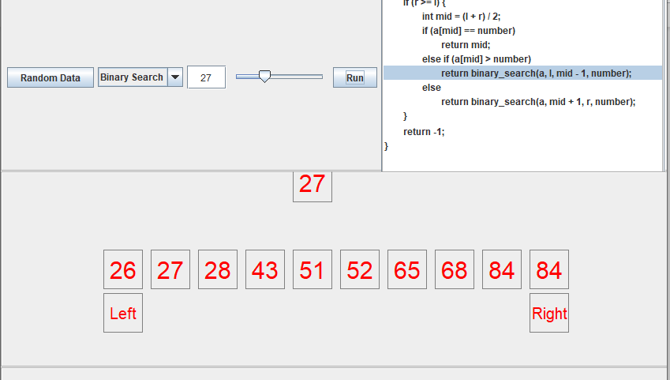
BinarySearch
Jlabel: hiển thị Left, Right
Notes:
Giao diện chạy thuật toán BinarySearch
Bên cạnh một đối tượng JLabel hiển thị số cần tìm kiếm, còn có các đối tượng JLabel khác để hiện thị các giá trị Left, Right hiện tại

Slide 20
Demo

Slide 21
Thanks for your time
Q&A
Tài liệu tham khảo (Report)

